Slide 1
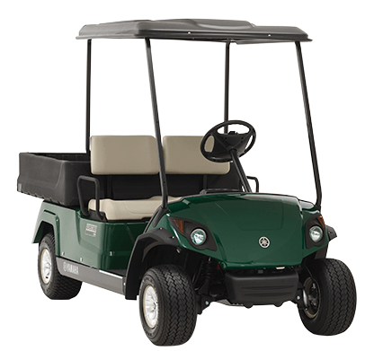
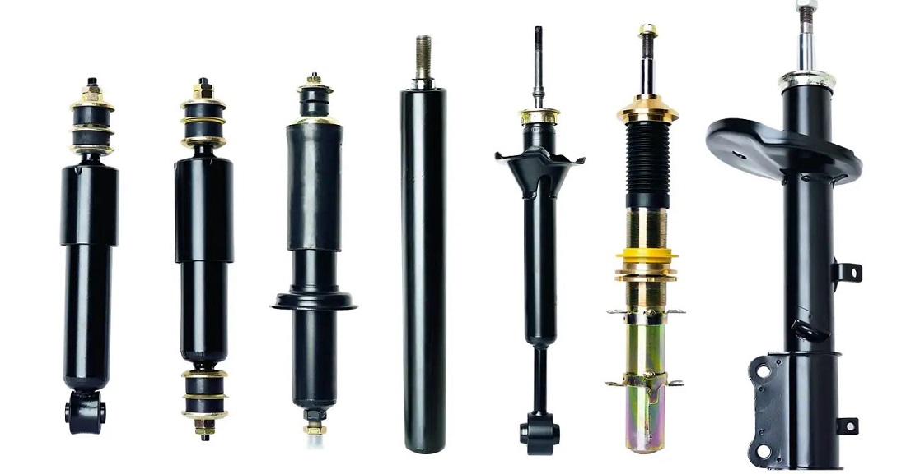
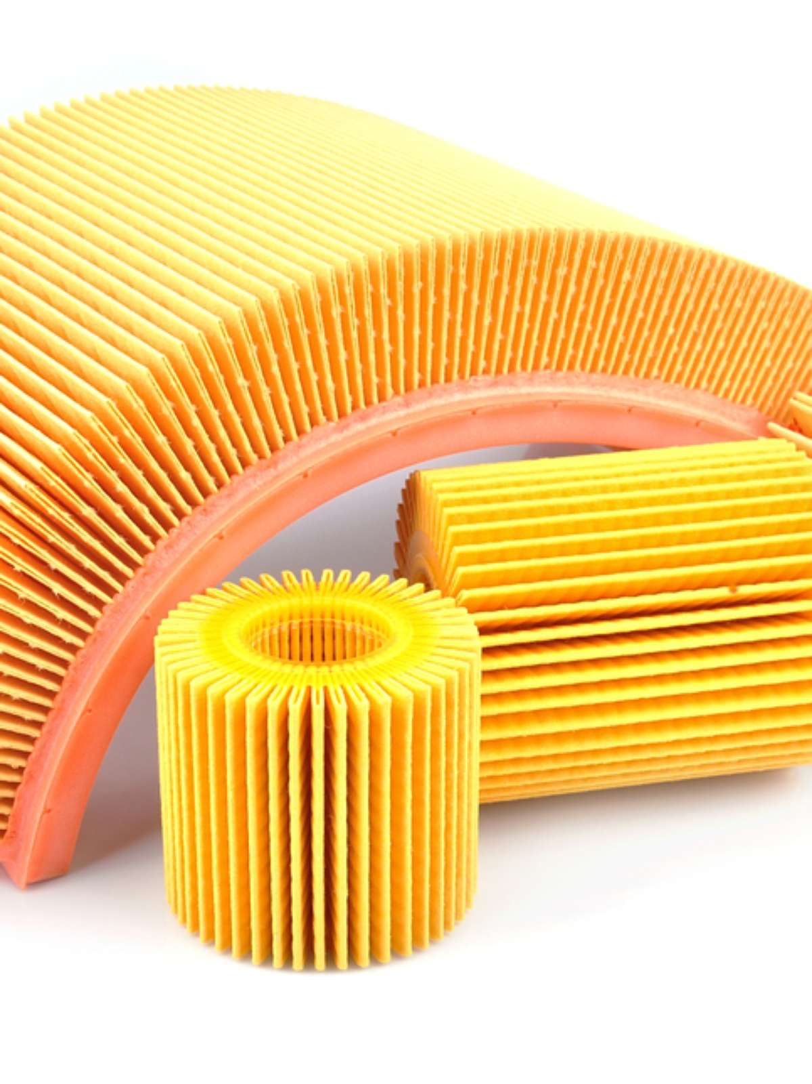
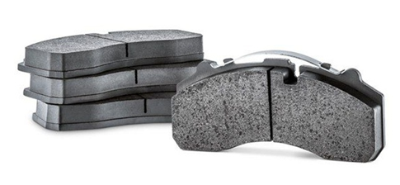
Automotivo
11/2024

Slide 2
Categorias
Automotivo > Acessorios Automotivos > Friso Automotivo
Automotivo > Acessorios Automotivos > Outros Acessorios Automotivos
Automotivo > Acessorios Automotivos > Sensor de Estacionamento Automotivo
Automotivo > Aditivo e Lubrificante Automotivo
Automotivo > Alarme e Seguranca Automotivo
Automotivo > Bateria Automotiva
Automotivo > Calotas, Pneus e Rodas Automotivas > Bico Automotivo
Automotivo > Calotas, Pneus e Rodas Automotivas > Calota Automotiva
Automotivo > Calotas, Pneus e Rodas Automotivas > Kit Parafuso, Porca e Reparo
Automotivo > Calotas, Pneus e Rodas Automotivas > Pneu Automotivo
Automotivo > Calotas, Pneus e Rodas Automotivas > Roda Automotiva
Automotivo > Carrinho de Golf, Quadriciclo e Scooter
Automotivo > Ferramentas Automotivas > Alicate e Kit de Alicate Automotivo
Automotivo > Ferramentas Automotivas > Alinhador de Direcao Automotivo
Automotivo > Ferramentas Automotivas > Balanceadora de Rodas Automotivo
Automotivo > Ferramentas Automotivas > Bomba de Ar para Encher Pneu e Calibrador Automotivo

Slide 3
Categorias
Automotivo > Ferramentas Automotivas > Carregador de Bateria Automotivo
Automotivo > Ferramentas Automotivas > Carro e Mesa Pantografico Automotivo
Automotivo > Ferramentas Automotivas > Cavalete de Apoio Automotivo
Automotivo > Ferramentas Automotivas > Chave de Roda Automotivo
Automotivo > Ferramentas Automotivas > Coletor de Oleo Automotivo
Automotivo > Ferramentas Automotivas > Combo e Kit Automotivo
Automotivo > Ferramentas Automotivas > Desmontadora e Montadora de Pneu Automotivo
Automotivo > Ferramentas Automotivas > Elevador Automotivo
Automotivo > Ferramentas Automotivas > Equipamento para Freio Automotivo
Automotivo > Ferramentas Automotivas > Guincho Hidraulico Automotivo
Automotivo > Ferramentas Automotivas > Lavadora de Pecas Automotivo
Automotivo > Ferramentas Automotivas > Macaco Hidraulico Automotivo
Automotivo > Ferramentas Automotivas > Macaco Manual Automotivo
Automotivo > Ferramentas Automotivas > Manometro Automotivo
Automotivo > Ferramentas Automotivas > Outras Ferramentas Automotivas
Automotivo > Ferramentas Automotivas > Pecas de Reposicao para Ferramentas Automotivo
Automotivo > Ferramentas Automotivas > Pistola de Pintura Automotivo
Automotivo > Ferramentas Automotivas > Prensa Hidraulica Automotiva

Slide 4
Categorias
Automotivo > Ferramentas Automotivas > Rampa Pneumatica
Automotivo > Ferramentas Automotivas > Scanner Automotivo
Automotivo > Ferramentas Automotivas > Testador de Bateria Automotiva
Automotivo > Ferramentas Automotivas > Torno Mecanico Automotivo
Automotivo > Ferramentas Automotivas > Torquimetro Automotivo
Automotivo > Ferramentas Automotivas > Ventosa Automotiva
Automotivo > Limpeza Automotiva
Automotivo > Pecas Automotivas > Amortecedor Automotivo
Automotivo > Pecas Automotivas > Filtro de Ar Automotivo
Automotivo > Pecas Automotivas > Filtro de Oleo Automotivo
Automotivo > Pecas Automotivas > Outras Pecas Automotivas
Automotivo > Pecas Automotivas > Pastilha de Freio Automotivo
Automotivo > Pecas Automotivas > Radiador Automotivo
Automotivo > Pecas Automotivas > Retrovisor Automotivo
Automotivo > Servicos > Alinhamento e Balanceamento de Pneus
Automotivo > Servicos > Troca de Oleo
Automotivo > Som Automotivo

Slide 5
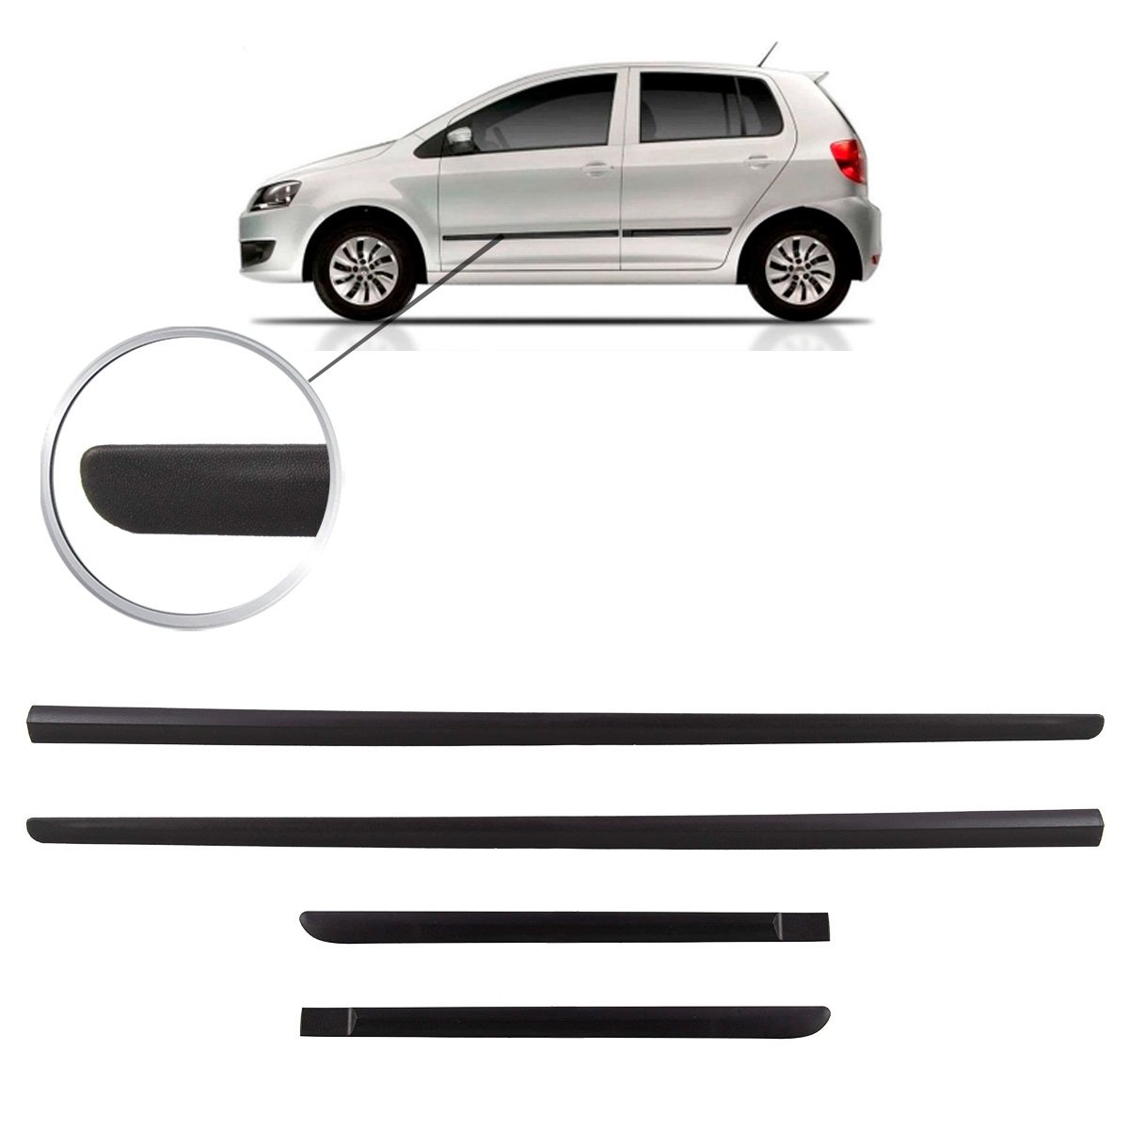
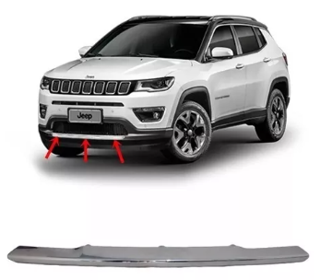

Automotivo > Acessorios Automotivos > Friso Automativo
Friso automotivo, além de valorizar a estética do veículo, serve para proteger contra arranhões e leves batidas. Os frisos geralmente são feitos de plástico, borracha ou metal e podem ser pintados na cor do carro ou em acabamento cromado. Pode ser friso lateral, de teto, para o porta-malas entre outros.

Slide 6
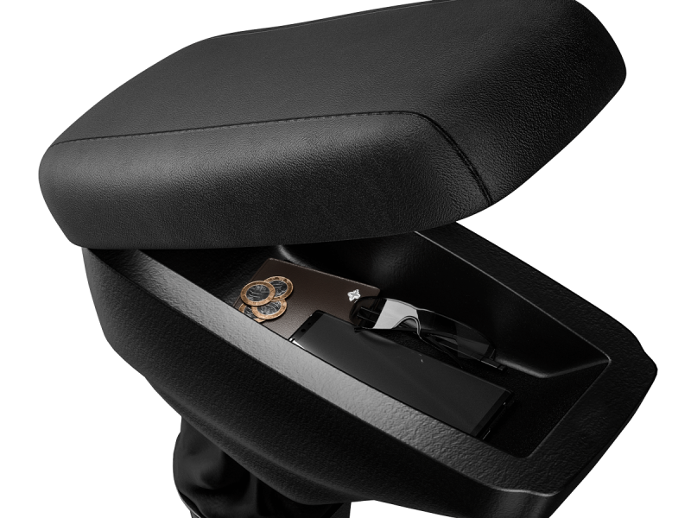

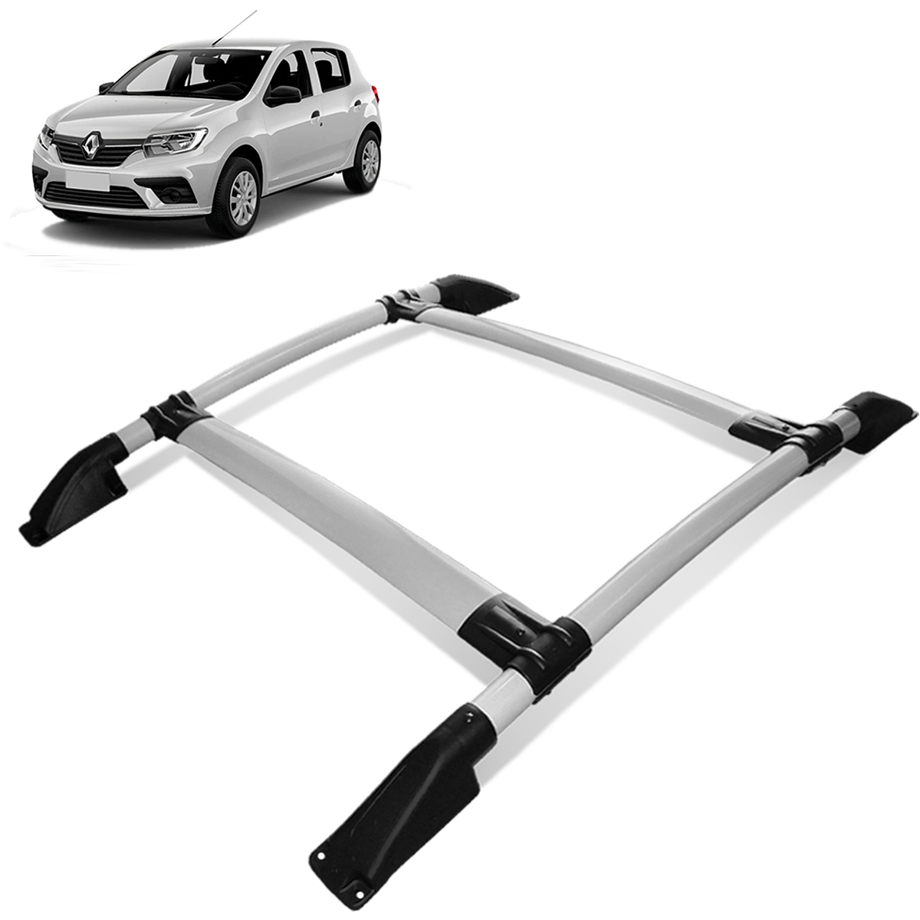
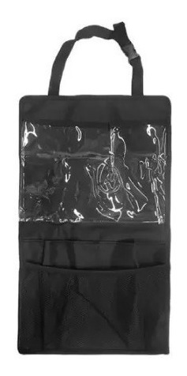
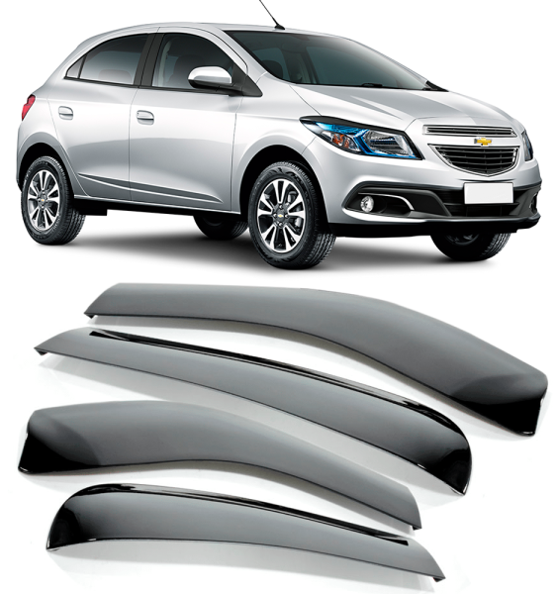
Automotivo > Acessorios Automotivos > Outros Acessorios Automotivos
Entram em outros acessórios automotivo produtos não essenciais ao funcionamento do automotivo, como, por exemplo, apoio de braço, calha de chuva, enfeite para antena, organizador de carro, rack de teto, entre outros.

Slide 7
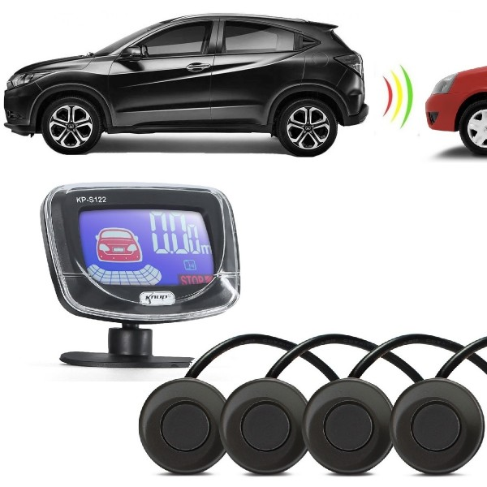
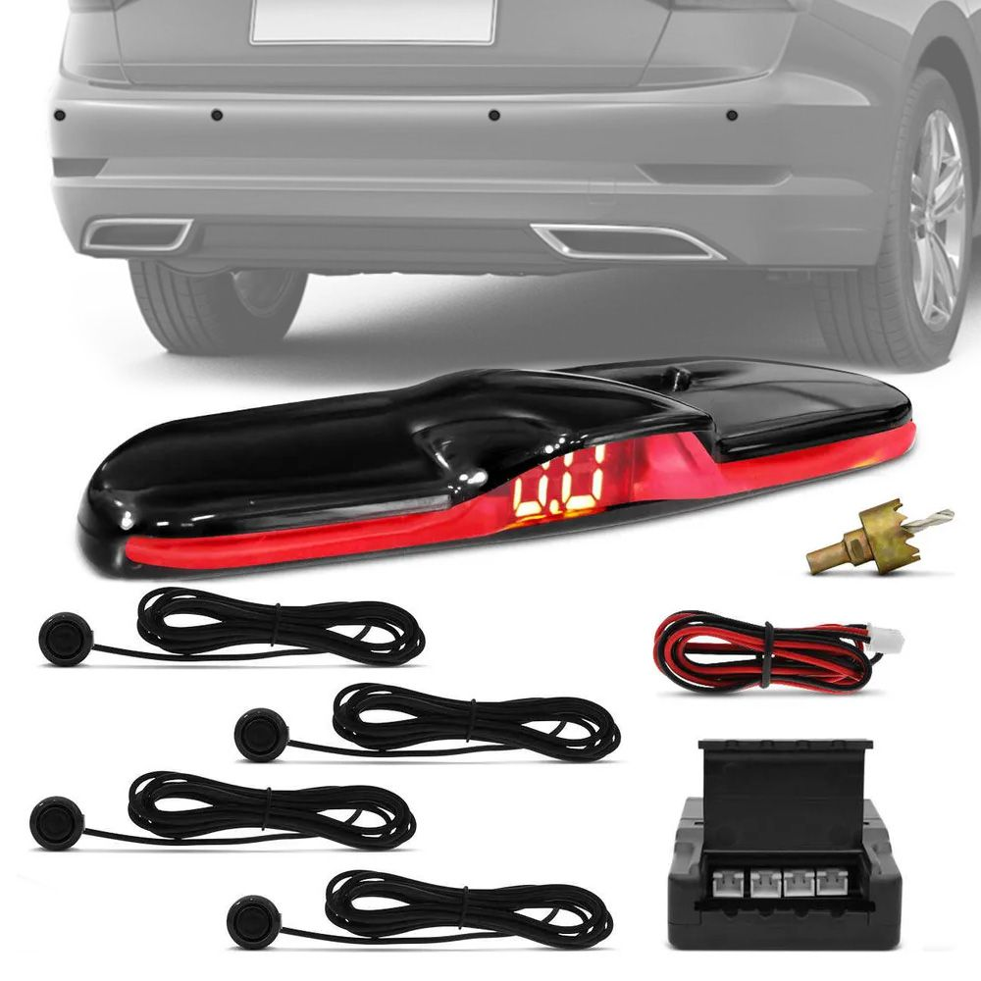
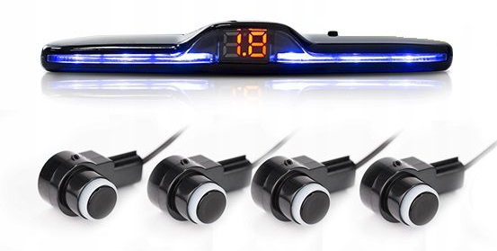
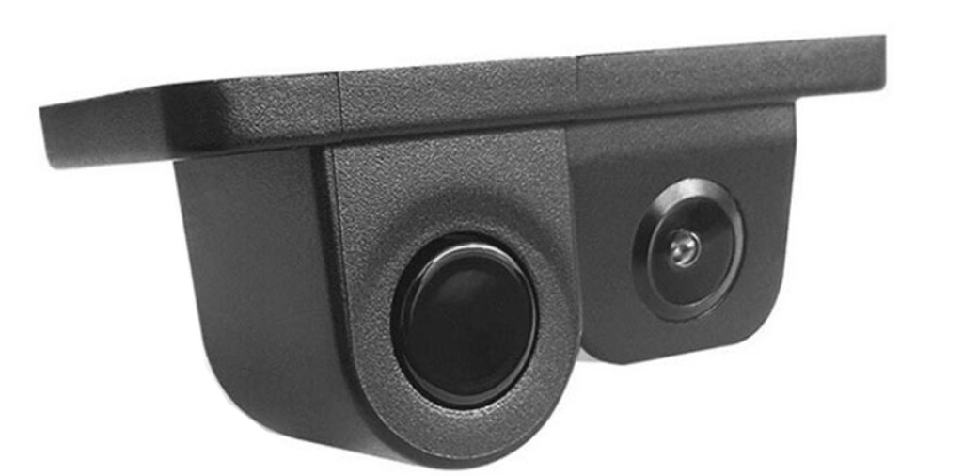
Automotivo > Acessorios Automotivos > Sensor de Estacionamento Automotivo
Sensor de estacionamento, conhecido também como sensor de ré, é um dispositivo instalado no para-choque do veículo, que detecta a distância de outros veículos ou obstáculos, oferecendo maior facilidade ao condutor no momento de estacionar o automotivo.
Entra nesta categoria a câmera de sensor de estacionamento.

Slide 8


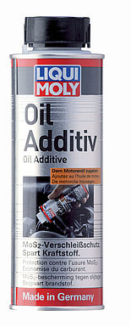



Automotivo > Aditivo e Lubrificante Automotivo
Os lubrificantes são essenciais para garantir o bom funcionamento do motor, pois tem o papel de lubrificar e permitir a mobilidade das peças internas, evitando atritos e preservando a durabilidade do motor, além de ser importante para o controle da temperatura.
Os aditivos são substâncias que, como o próprio nome sugere, adicionam propriedades a mais em líquidos indispensáveis para os automóveis, em especial a água que fica no radiador e a gasolina que está no tanque. Existem aditivos para combustível, motor e radiador.

Slide 9
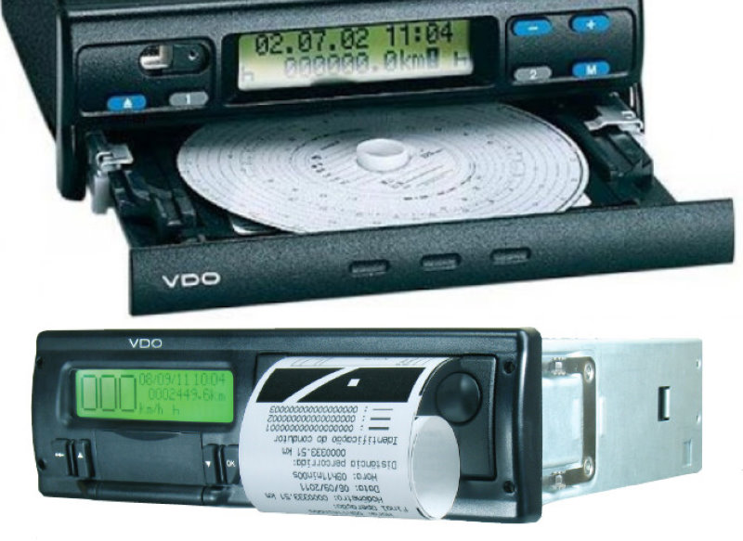
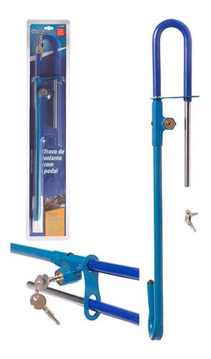

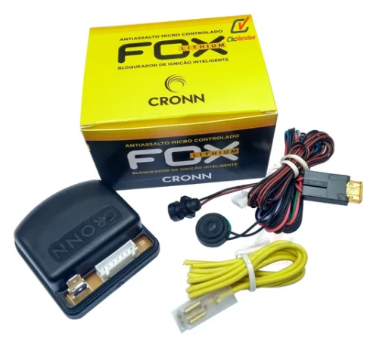
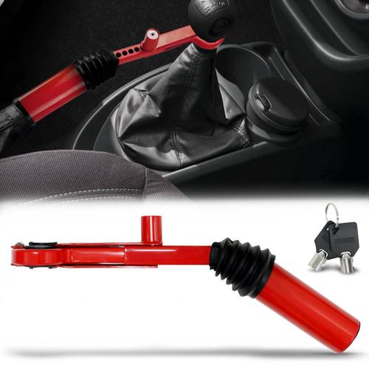

Automotivo > Alarme e Seguranca Automotivo
Alarme e segurança automotivo tem como objetivo principal impedir que o veículo ou pertences que ficam no interior do carro sejam furtados.
Entra nessa categoria o tacógrafo que é um equipamento que registra a velocidade e a distância percorrida por um veículo em relação ao tempo muito importante para a segurança do motorista e dos passageiros.

Slide 10
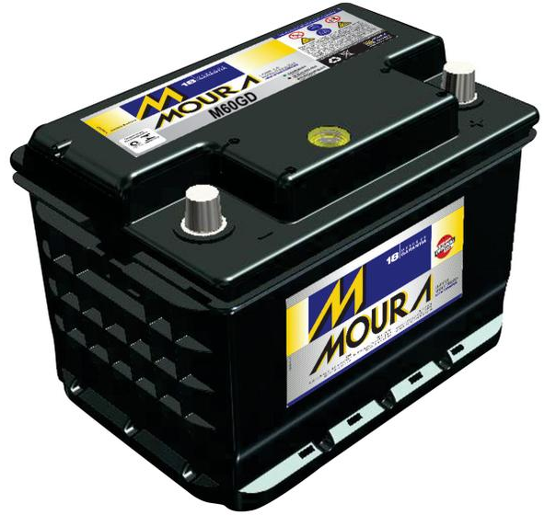
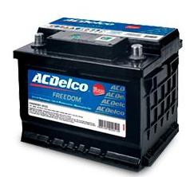
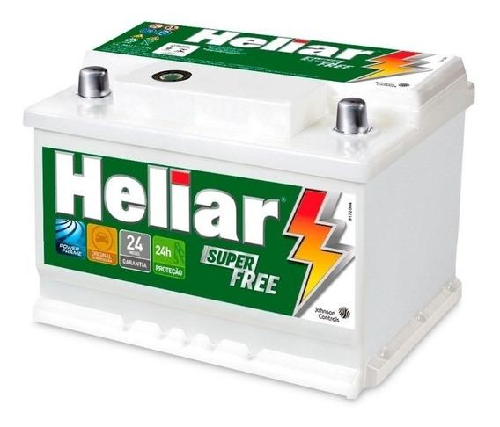
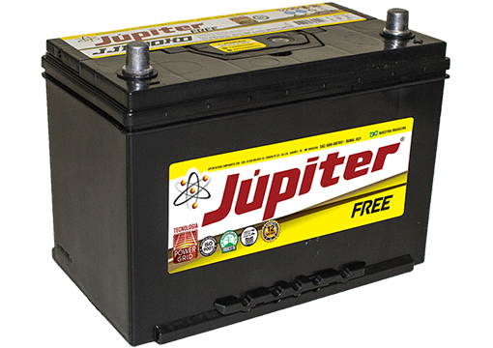
Automotivo > Bateria Automotiva
A bateria automotiva é essencial para dar partida ao veículo e também tem a função de manter em funcionamento os componentes elétricos enquanto o motor não está desligado, como o sistema de som, vidros elétricos, travas e alarme.

Slide 11
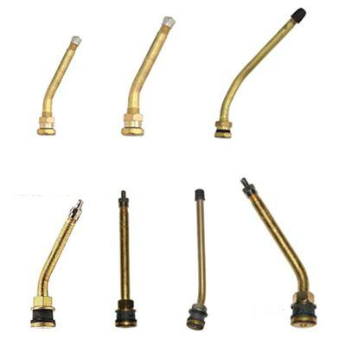
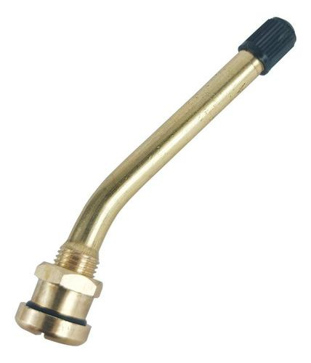
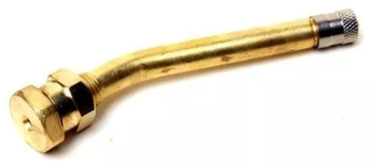
Automotivo > Calotas, Pneus e Rodas Automotivas > Bico Automotivo
O bico, válvula ou tampinha é uma peça por onde passa o ar para inflar o pneu sem câmara ou a câmara de ar, ele possui internamente um núcleo que é o responsável por deixar passar o ar quando for encher o pneu ou reter ao atingir a calibragem necessária. O bico é feito de borracha e tem a função de preservar a válvula.

Slide 12
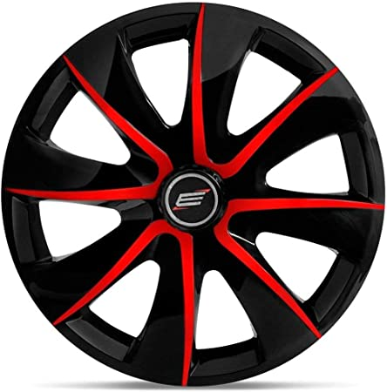
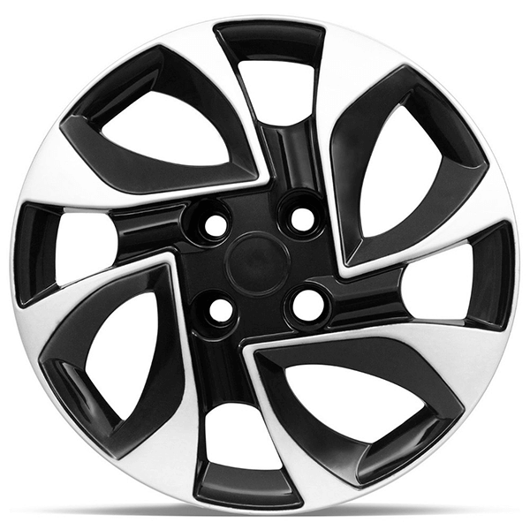
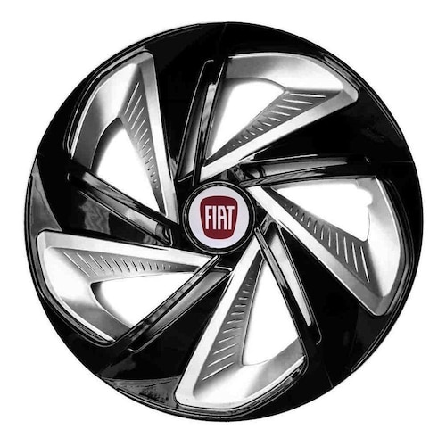
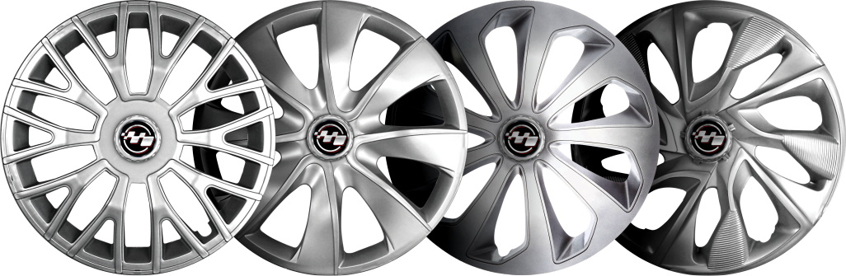
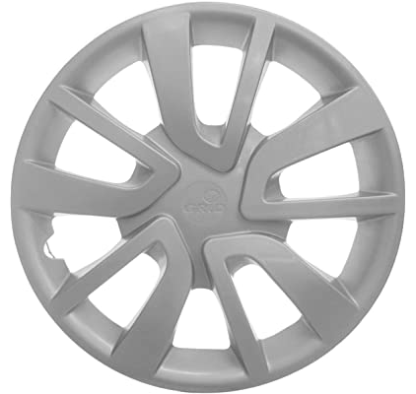
Automotivo > Calotas, Pneus e Rodas Automotivas > Calota Automotiva
Calotas ou tampão de roda é um disco decorativo utilizados nas rodas dos veículos, que servem para proteger a roda e dar um design mais personalizado ao veículo.

Slide 13
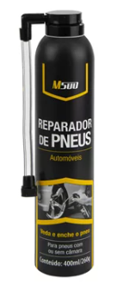
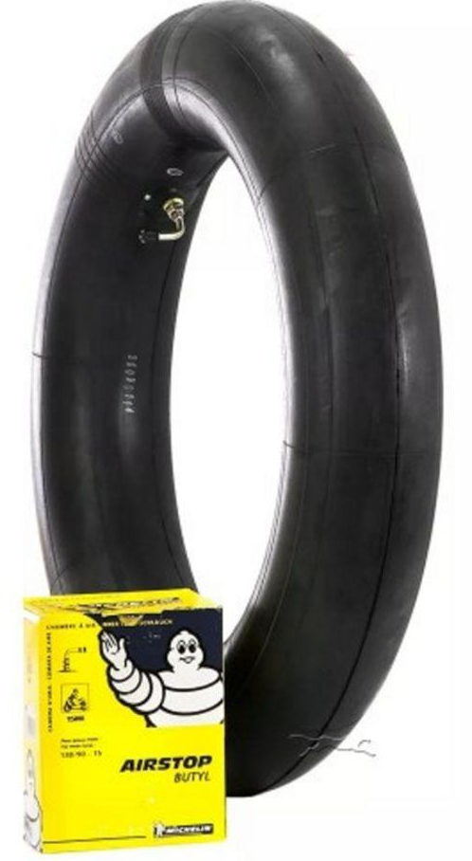
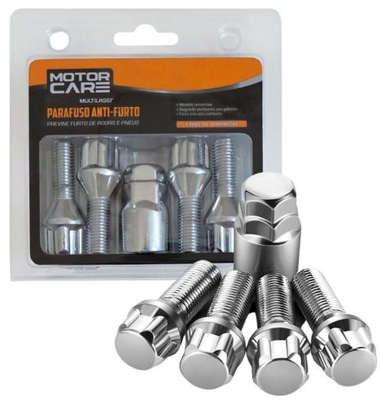
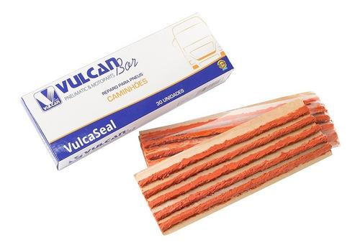
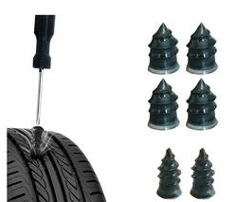
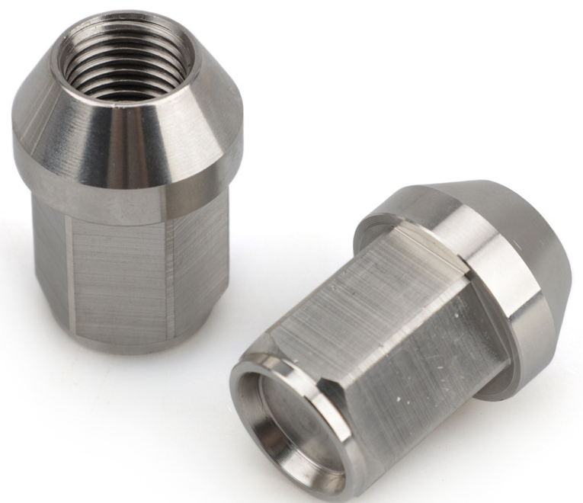
Automotivo > Calotas, Pneus e Rodas Automotivas > Kit Parafuso, Porca e Reparo
O principal papel dos parafusos e porcas é pressionar a roda contra o cubo do eixo, aumentando o atrito necessário para transferir a força do motor até os pneus e também para suportar a massa não-suspensa (ou seja, toda aquela apoiada na suspensão) do veículo.
O reparo para pneu atua promovendo um preenchimento que impossibilita que o item perca mais pressão quando furado.
Iremos classificar a câmara de ar que é uma estrutura localizada dentro dos pneus feita de um material elástico, e mantém os pneus cheios, quando é inflada.
Parafusos
Porca de roda
Remendo para pneus
Parafuso selador
Reparador
Câmara de ar

Slide 14
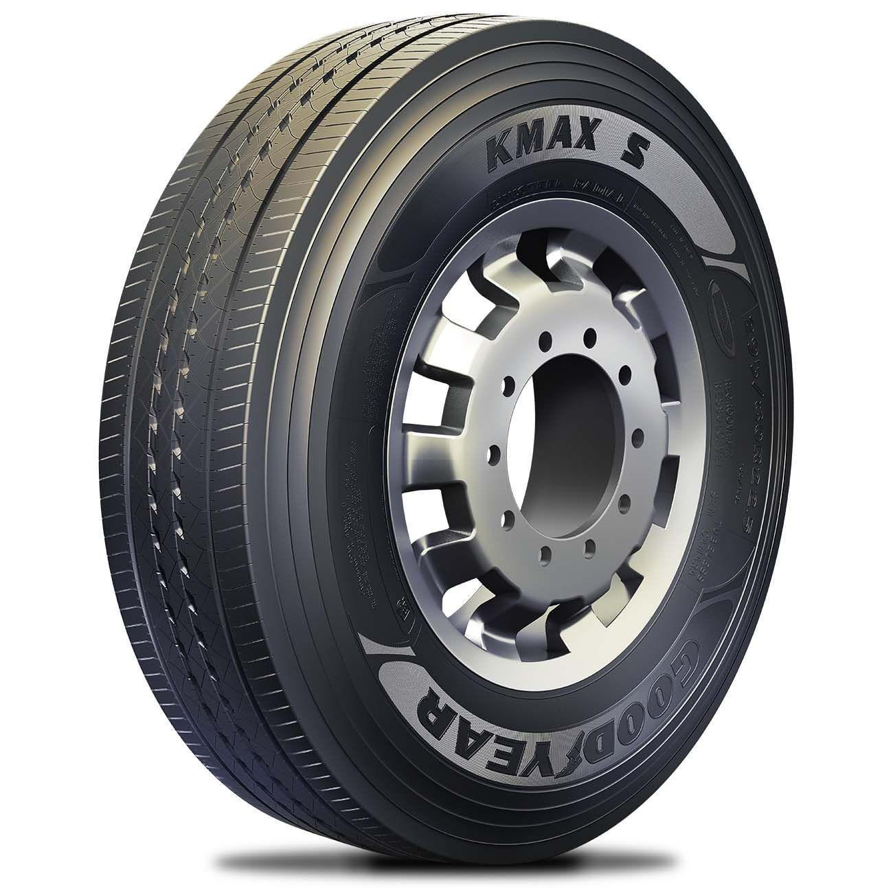
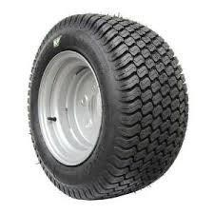
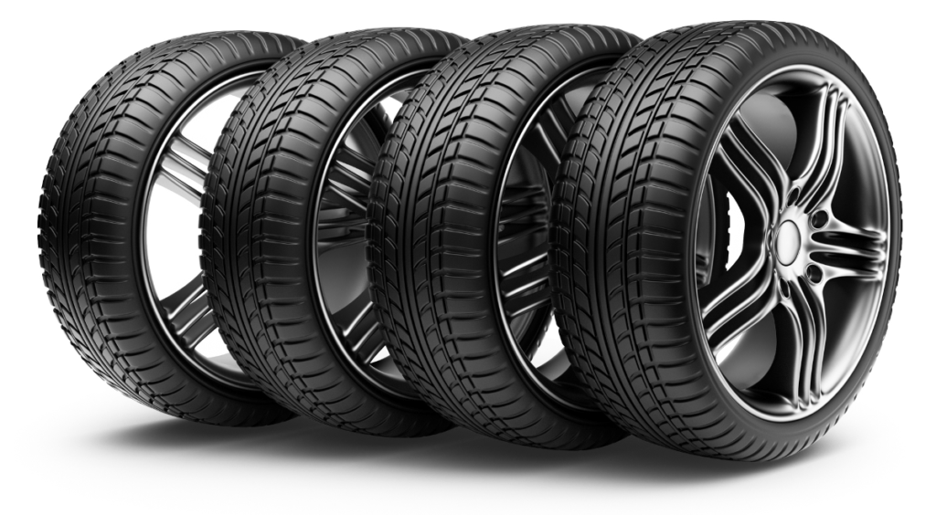
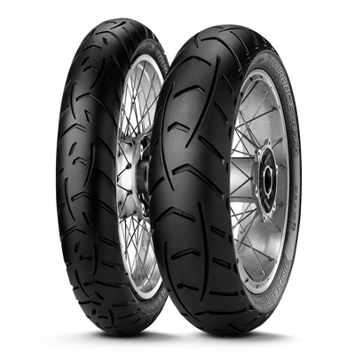
Automotivo > Calotas, Pneus e Rodas Automotivas > Pneu Automotivo
O pneu automotivo é feito de uma borracha especial. Sua composição envolve a mistura de borracha sintética e natural, petróleo, aço e poliéster. Todos esses elementos são cuidadosamente estruturados e balanceados para que os pneus tenham a performance adequada à cada veículo e situação de momento.
Tem a função de suportar o peso do veículo, seus passageiros e sua carga; servir de amortecedor contra buracos e irregularidades do solo; transmitir o torque do motor para o chão, empurrando o veículo para frente; frear o veículo, ao transmitir resistência contra o movimento das rodas junto ao solo.
Classificar todos os tipos de pneus para veículos automotivos com exceção aos utilizados em agro, exemplo pneu para trator.
Pneu para carro
Pneu para moto/scooter
Pneu para caminhão e ônibus
Pneu para carrinho de golf

Slide 15
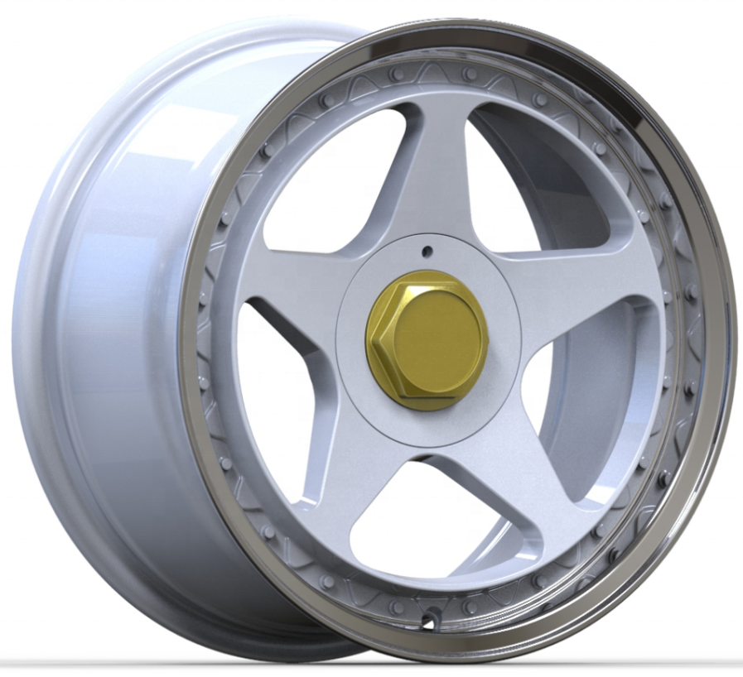
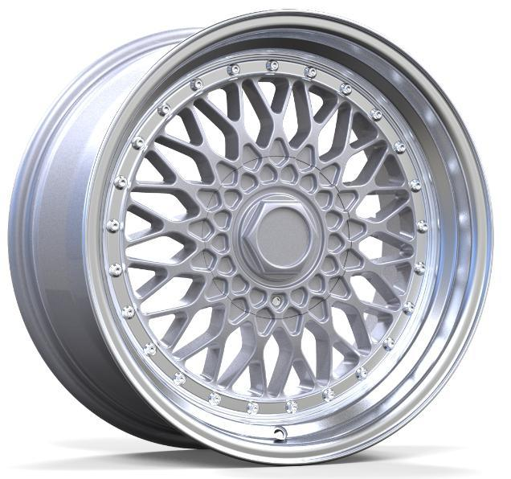
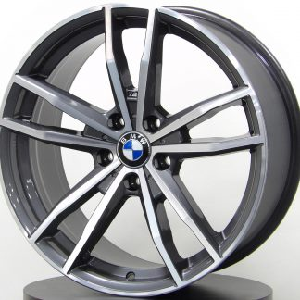
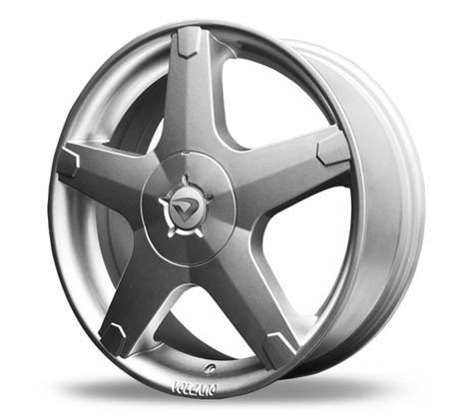
Automotivo > Calotas, Pneus e Rodas Automotivas > Roda Automotiva
As rodas automotivas são fundamentais para a locomoção de qualquer automóvel, pois elas transmitem a energia mecânica gerada pelo motor para, junto aos pneus, tracionar o veículo sobre o chão. Além de movimentar o carro, as rodas são essenciais para compor o visual.

Slide 16
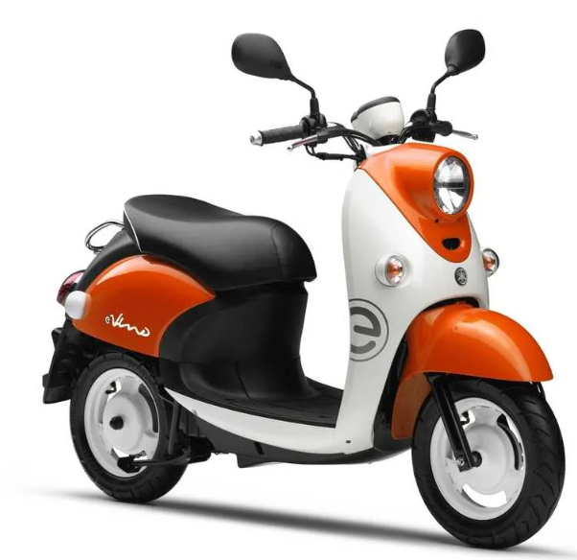
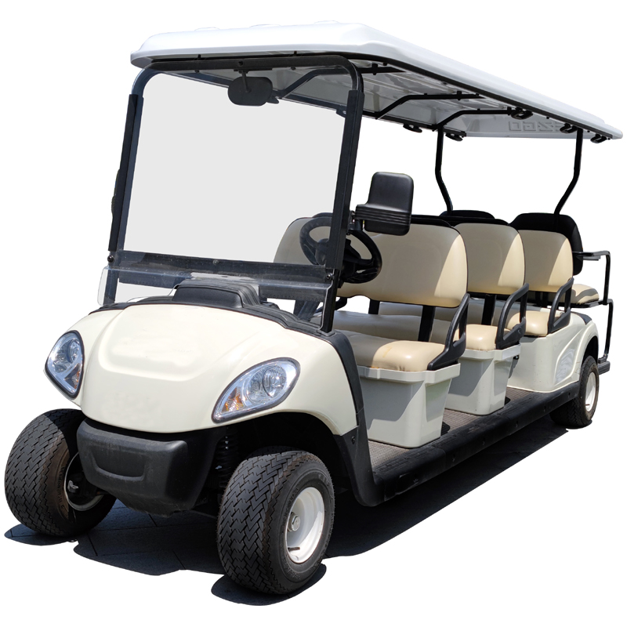
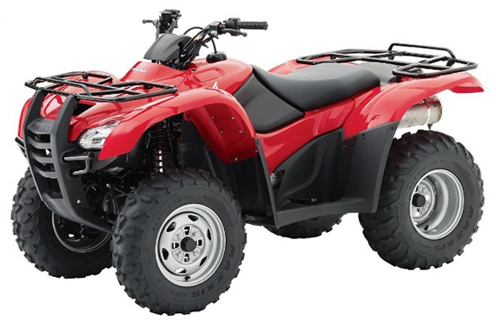
Automotivo > Carrinho de Golf, Quadriciclo e Scooter
Carrinho de golfe é uma espécie de buggy muito utilizado em campos de golfe. Serve para ajudar os participantes a se deslocarem pelo campo e/ou transportar tacos, sacos e bolas de golfe em áreas extensas.
Quadriciclo é um veículo parecido com uma motocicleta, mas com quatro rodas. Utilizado não só para o esporte mas também como opção de lazer em áreas montanhosas e arenosas.
Scooter também conhecido como motoneta, motinha, motoreta é totalmente automática, o que dispensa as trocas de marchas. Possui rodas pequenas e foi projetada para o uso estritamente urbano, em velocidades mais baixas.

Slide 17
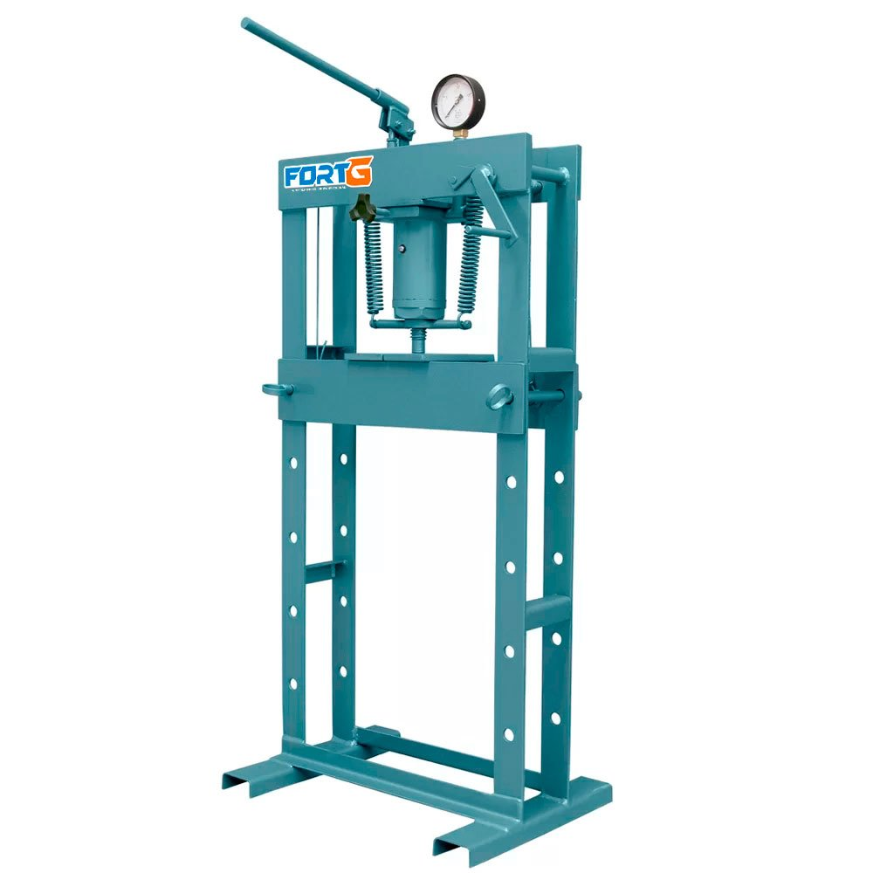
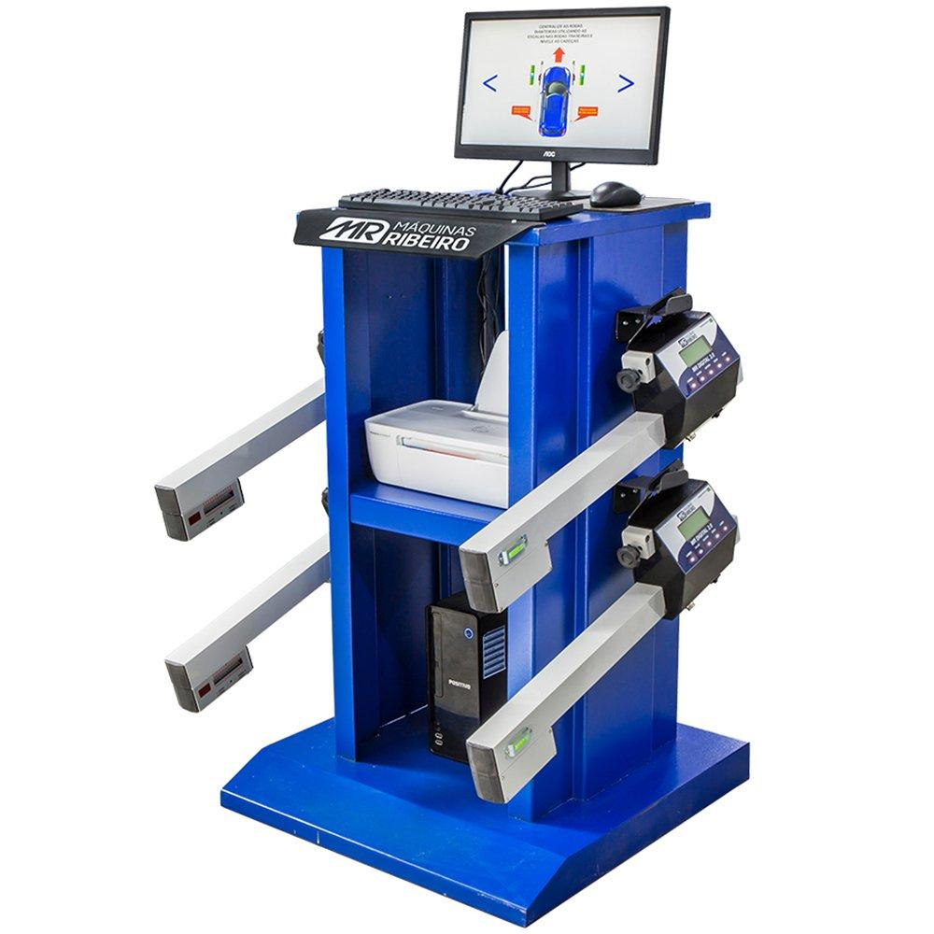

Ferramentas automotivas
Ferramentas automotivas são instrumentos que facilitam as manutenções e reparos automotivos. Costumam ser mais caras que as ferramentas usadas em casa/construção.
Alinhador de direção automotivo
Elevadores automotivos
Prensa hidráulica automotiva

Slide 18

Automotivo > Limpeza Automotiva
A limpeza automotiva é aquela em que todos os componentes internos e externos de um veículo são minuciosamente limpos. Trata-se de uma limpeza utilizando produtos específicos que visa recuperar e revitalizar o automóvel, retirando manchas, sujeiras e detritos em geral.

Slide 19


Automotivo > Pecas Automotivas > Amortecedor Automotivo
Amortecedor é uma peça automotiva fundamental que tem três funções básicas: manter o contato dos pneus com o solo, controlar os movimentos de abertura e fechamento das molas, e proporcionar conforto, estabilidade e segurança ao veículo. Dessa maneira, controla o movimento de suspensão, diminui a distância de frenagem, reduz o desgaste do pneu, entre outros.
Entram os amortecedores dianteiros, traseiros, para porta-malas, etc.

Slide 20


Automotivo > Pecas Automotivas > Filtro de Ar Automotivo
Filtro de ar é a peça que impede que as impurezas existentes na atmosfera entrem e fiquem incrustadas dentro do motor. Em outras palavras, filtra o ar que entra na câmara de combustão deixando-o mais limpo possível, impedindo, assim, que gere o desgaste prematuro do motor.

Slide 21



Automotivo > Pecas Automotivas > Filtro de Oleo Automotivo
Filtro de óleo é uma peça automotiva com a função de deixar o óleo limpo para ser utilizado no sistema de lubrificação do veículo, garantindo vida útil ao motor e seus componentes, além de fornecer segurança, melhor desempenho do motor, lubrificação eficaz dos componentes e economia do combustível.

Slide 22


Automotivo > Pecas Automotivas > Pastilha de Freio Automotivo
Pastilha de freio é uma peça fundamental no sistema de frenagem dos automóveis, pois cria o atrito necessário para diminuir a velocidade das rodas ou parar completamente o veículo. Atua juntamente com os discos de freios e tambores.

Slide 23



Automotivo > Pecas Automotivas > Radiador Automotivo
Radiador é a peça principal que realiza o processo de troca de calor, local também onde ocorre a maior dissipação do calor da água para manter a temperatura do motor enquanto está em movimento.

Slide 24



Automotivo > Pecas Automotivas > Retrovisor Automotivo
Retrovisor ou espelho retrovisor é uma peça utilizada tanto do lado externo como interno do veículo, auxiliando o condutor a enxergar áreas para trás e para os lados do veículo, ampliando a visão de forma a dirigir de maneira mais segura.

Slide 25



Automotivo > Servicos > Alinhamento e Balanceamento de Pneus
O alinhamento e balanceamento ajudam na preservação dos pneus, nos itens da suspensão do carro e por ser uma manutenção preventiva, previne possíveis danos no carro. Além disso, podem impactar no consumo do combustível, ou seja, diminui os gastos no abastecimento.

Slide 26



Automotivo > Servicos > Troca de Oleo
Trocar o óleo com frequência é fundamental para o bom funcionamento de qualquer veículo, seja ele moto, carro ou caminhão. O óleo é responsável pela lubrificação e proteção das partes móveis, reduzindo o atrito e evitando o desgaste das peças do motor antes do tempo.
Quando o óleo passa do prazo de validade ele acaba afetando o funcionamento do motor. E assim o carro passa a apresentar sinais de deterioração, como trepidação anormal e consumo excessivo de combustível.

Slide 27





Automotivo > Som Automotivo
Som automotivo é um equipamento instalado em um veículo para garantir entretenimento e informações para os ocupantes do veículo.
Itens para se ter um som com qualidade: player (CD ou DVD), central multimídia, amplificador e alto-falantes.

Slide 28


ATENÇÃO PARA A CLASSIFICAÇÃO
Quando um produto vier acompanhado de uma maleta ou de dois produtos ou mais diferentes, considerar em kits e combos. Quando forem produtos iguais, considerar na própria categoria.
Kits e combos automotivo
Pistola de pintura automotivo

Slide 29




ATENÇÃO PARA A CLASSIFICAÇÃO
Entram em Outras Ferramentas Automotivas os produtos utilizados como ferramentas automotivas que não temos aberta na nossa tela, como nos exemplos abaixo:
Chave de garras automotiva
Politriz automotiva
Saca polia automotiva
Sensor termopar automotivo

Slide 30


ATENÇÃO PARA A CLASSIFICAÇÃO
Os pneus para bicicleta possuem categoria própria: Esporte e Lazer > Bicicleta > Pneus para Bicicleta.
Os pneus para trator possuem categoria própria: Agro, Industria e Comercio > Agro, Industria e Comercio
Pneus para bicicleta
Pneus para trator: Agro

